Slide 1


Dívida pública: processos, crise e participação popular
Daniel Bin
Maria Lucia Fattorelli
Myriam Ayala
Rodrigo Vieira de Ávila

Slide 2
PROGRAMA
Parte I: Teoria econômica marxista
1.1 Teoria do valor e da mais-valia
1.2 Explorações capitalista e pré-capitalista
1.3 Capital fictício e capital portador de juros
Parte II: Processo de endividamento brasileiro
2.1 Evolução da dívida pública no período de 1970 até o presente
2.2 Dívida e superestrutura legal
2.3 Quem decide, quem paga em quem recebe: uma abordagem de classes
Parte III: Contexto atual
3.1 Crise ‘financeira’
3.2 Relações entre crise e dívida soberana
Parte IV: Iniciativas de auditoria e participação popular
4.1 Experiência e resultados da auditoria oficial do Equador
4.2 Descobertas da CPI da dívida pública brasileira
4.3 Auditoria Cidadã da Dívida
Notes:
Suspensão pagamento encargos aos rentistas (Bonos Global 2012 e 2030) desde novembro/2008
Proposta soberana de recompra do restante da dívida por no máximo 30% de seu valor nominal
The Economist (23/04/2009): “Sr. Correa parece ser incorruptível (...) gasto público cresceu 71% em 2008, resultado de investimentos em escolas e hospitais”
ESTA É A PROVA DA VIABILIDADE POLÍTICA DA AUDITORIA DA DÍVIDA
ENQUANTO ISSO, O GOVERNO BRASILEIRO RECOMPRA TÍTULOS DA DÍVIDA EXTERNA A 130% DO VALOR DE FACE, EM MÉDIA

Slide 3
Parte II
Processo de endividamento brasileiro
2.1 Evolução da dívida pública no período de 1970 até o presente
2.2 Dívida e superestrutura legal
2.3 Quem decide, quem paga em quem recebe: uma abordagem de classes
Notes:
Suspensão pagamento encargos aos rentistas (Bonos Global 2012 e 2030) desde novembro/2008
Proposta soberana de recompra do restante da dívida por no máximo 30% de seu valor nominal
The Economist (23/04/2009): “Sr. Correa parece ser incorruptível (...) gasto público cresceu 71% em 2008, resultado de investimentos em escolas e hospitais”
ESTA É A PROVA DA VIABILIDADE POLÍTICA DA AUDITORIA DA DÍVIDA
ENQUANTO ISSO, O GOVERNO BRASILEIRO RECOMPRA TÍTULOS DA DÍVIDA EXTERNA A 130% DO VALOR DE FACE, EM MÉDIA

Slide 4
CONCEITOS
Dívida Pública
    Dívida Interna
  Dívida Externa
                Multilateral
                Bilateral
                Comercial
                Privada *
Notes:
Suspensão pagamento encargos aos rentistas (Bonos Global 2012 e 2030) desde novembro/2008
Proposta soberana de recompra do restante da dívida por no máximo 30% de seu valor nominal
The Economist (23/04/2009): “Sr. Correa parece ser incorruptível (...) gasto público cresceu 71% em 2008, resultado de investimentos em escolas e hospitais”
ESTA É A PROVA DA VIABILIDADE POLÍTICA DA AUDITORIA DA DÍVIDA
ENQUANTO ISSO, O GOVERNO BRASILEIRO RECOMPRA TÍTULOS DA DÍVIDA EXTERNA A 130% DO VALOR DE FACE, EM MÉDIA

Slide 5
BRASIL:
Dívida Externa Registrada no Banco Central – US$ milhões – 1969 a 1994
Fonte: Relatórios Anuais do Banco Central disponibilizados à CPI da Dívida.

Slide 6
QUAL O VERDADEIRO PAPEL DA DÍVIDA ?
Instrumento de financiamento do Estado
Ou
Instrumento do Poder financeiro que utiliza a dívida como um mecanismo de transferência de recursos do setor público para o setor financeiro privado?

Slide 7
PAPEL DA DÍVIDA EXTERNA
Década de 70: Dívida absorve excesso de liquidez
Crescimento do endividamento externo em quase todos os países do Terceiro Mundo sob ditaduras militares
Excesso de liquidez devido ao fim da paridade dólar/ouro e à elevação do preço do petróleo
Década de 80: Crise da Dívida provocada pelos bancos privados internacionais abre espaço para intervenção do FMI: década ‘perdida’
Elevação unilateral das taxas de juros internacionais (Prime e Libor)
Sucessivas negociações; transferência de dívidas para o BC
Cláusulas ilegais; comissões extorsivas; ausência de conciliação de cifras
Notes:
Suspensão pagamento encargos aos rentistas (Bonos Global 2012 e 2030) desde novembro/2008
Proposta soberana de recompra do restante da dívida por no máximo 30% de seu valor nominal
The Economist (23/04/2009): “Sr. Correa parece ser incorruptível (...) gasto público cresceu 71% em 2008, resultado de investimentos em escolas e hospitais”
ESTA É A PROVA DA VIABILIDADE POLÍTICA DA AUDITORIA DA DÍVIDA
ENQUANTO ISSO, O GOVERNO BRASILEIRO RECOMPRA TÍTULOS DA DÍVIDA EXTERNA A 130% DO VALOR DE FACE, EM MÉDIA

Slide 8
PAPEL DA DÍVIDA EXTERNA
Década de 90: Mecanismos financeiros de transferência de capital do setor público para o setor financeiro privado
Suspeita de prescrição – “Estatuto de Limitações”
Plano Brady: conversão da dívida contratual em bônus, abrindo mão da recompra no mercado secundário
Privatizações: Utilização dos bônus Brady como moeda
Livre fluxo de capitais combinado com as elevadas taxas de juros transformam a face da dívida externa em interna
Acelerada emissão de bônus ‘soberanos’ http://www.stn.fazenda.gov.br/divida_publica/downloads/soberanosinternet.xls
Notes:
Suspensão pagamento encargos aos rentistas (Bonos Global 2012 e 2030) desde novembro/2008
Proposta soberana de recompra do restante da dívida por no máximo 30% de seu valor nominal
The Economist (23/04/2009): “Sr. Correa parece ser incorruptível (...) gasto público cresceu 71% em 2008, resultado de investimentos em escolas e hospitais”
ESTA É A PROVA DA VIABILIDADE POLÍTICA DA AUDITORIA DA DÍVIDA
ENQUANTO ISSO, O GOVERNO BRASILEIRO RECOMPRA TÍTULOS DA DÍVIDA EXTERNA A 130% DO VALOR DE FACE, EM MÉDIA

Slide 9
PAPEL DA DÍVIDA EXTERNA
Anos 2000: Mecanismos financeiros de transferência de capital do setor público para o setor financeiro privado
Aprofundamento do aparato legal de privilégios para dívida
Cláusulas de ação coletiva
Recompra de títulos da dívida externa com ágio
Pagamento antecipado ao FMI com emissão de dívida interna
Transformação de dívida externa em “interna”
Elevação da dívida externa ‘privada’
Notes:
Suspensão pagamento encargos aos rentistas (Bonos Global 2012 e 2030) desde novembro/2008
Proposta soberana de recompra do restante da dívida por no máximo 30% de seu valor nominal
The Economist (23/04/2009): “Sr. Correa parece ser incorruptível (...) gasto público cresceu 71% em 2008, resultado de investimentos em escolas e hospitais”
ESTA É A PROVA DA VIABILIDADE POLÍTICA DA AUDITORIA DA DÍVIDA
ENQUANTO ISSO, O GOVERNO BRASILEIRO RECOMPRA TÍTULOS DA DÍVIDA EXTERNA A 130% DO VALOR DE FACE, EM MÉDIA

Slide 10
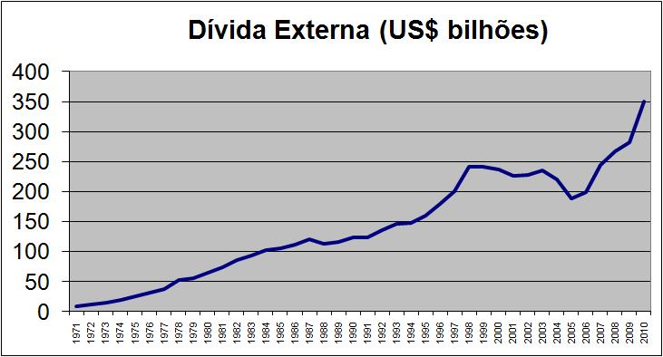
Dívida da ditadura
Elevação juros
Conversão da dívida pública e privada para BC
Pagamento antecipado ao FMI e resgates com ágio
Fonte: Banco Central - Nota para a Imprensa - Setor Externo - Quadro 51 e Séries Temporais - BC

Slide 11
Comissões Investigativas no Congresso Nacional
Relatórios resgatados pela assessoria à CPI/2009 | Parlamentares e Resultado
CPI da Câmara dos Deputados destinada a “apurar as causas e consequências da dívida brasileira e o Acordo com o FMI”. Instituída pelo Requerimento Nº 8/83. Instalada em 16/08/1983. | Presidente: Dep. Alencar Furtado Relator: Dep. Sebastião Nery Relatório Final aprovado em setembro de 1984
Comissão Especial do Senado Federal para a Dívida Externa, destinada a “examinar a questão da dívida externa brasileira e avaliar as razões que levaram o Governo a suspender o pagamento dos encargos financeiros dela decorrentes, nos planos externo e interno”. Instituída pelo Requerimento nº 17, de 1987. Instalada em 14/04/1987. | Presidente: Senador Carlos Chiarelli Relator: Senador Fernando Henrique Cardoso Relatório Final aprovado em 23 de agosto de 1989.
Comissão Mista destinada “ao exame analítico e pericial dos atos e fatos geradores do endividamento brasileiro, para cumprir a missão constitucional – Art. 26 do Ato das Disposições Constitucionais Transitórias”. Instalada em 11/04/1989. | Presidente: Dep. Waldeck Ornelas Relator: Senador Severo Gomes Relatório Parcial aprovado em 9 de agosto de 1989
 | Relator: Dep. Luiz Salomão Parecer Final apreciado em 5 de setembro de 1989, NÃO VOTADO
Notes:
Suspensão pagamento encargos aos rentistas (Bonos Global 2012 e 2030) desde novembro/2008
Proposta soberana de recompra do restante da dívida por no máximo 30% de seu valor nominal
The Economist (23/04/2009): “Sr. Correa parece ser incorruptível (...) gasto público cresceu 71% em 2008, resultado de investimentos em escolas e hospitais”
ESTA É A PROVA DA VIABILIDADE POLÍTICA DA AUDITORIA DA DÍVIDA
ENQUANTO ISSO, O GOVERNO BRASILEIRO RECOMPRA TÍTULOS DA DÍVIDA EXTERNA A 130% DO VALOR DE FACE, EM MÉDIA

Slide 12
COMISSÃO MISTA DE 1989
“Sem qualquer sombra de dúvida, aqui está o ponto mais espantoso dos Acordos ... Esta cláusula retrata um Brasil de joelhos, sem brios poupados, inerme e inerte, imolado à irresponsabilidade dos que negociaram em seu nome e à cupidez de seus credores ... Este fato, de o Brasil renunciar explicitamente a alegar a sua soberania, faz deste documento talvez o mais triste da História política do País. Nunca encontrei ... em todos os documentos históricos do Brasil, nada que se parecesse com esse documento, porque renúncia de soberania talvez nós tenhamos tido renúncias iguais, mas uma renúncia declarada à soberania do País é a primeira vez que consta de um documento, para mim histórico. Este me parece um dos fatos mais graves, de que somos contemporâneos.”
(Senador Severo Gomes)

Slide 13
COMISSÃO MISTA DE 1989
Relatório Final - Dep. Federal Luiz Salomão
Factibilidade de reduzir o montante da dívida externa
Deduzir do principal consignado pelos bancos que emprestaram a juros flutuantes o excedente, avaliado em simulações feitas pelo Banco Central, que variavam de 34 a 62 bilhões de dólares, na época.
Retomar as investigações e os processos judiciais tendentes a recuperar as perdas provenientes de fraudes e negócios ilícitos
Responsabilizar penalmente os responsáveis internos e os cúmplices externos
Repatriar as divisas evadidas clandestinamente.

Slide 14
COMISSÃO MISTA DE 1989
“Manobras impediram que o relatório fosse votado na Comissão Mista ...
Sem o apoio da maioria da Comissão, o parecer foi levado a exame do Plenário do Congresso ...
os partidos majoritários na Câmara e no Senado optaram pela omissão.”
(Dep.Fed. Luiz Salomão)

Slide 15
DÍVIDA “INTERNA”
PLANO REAL
  Abertura comercial
  Liberdade de fluxo de capitais
  Elevadas taxas de juros
PROER
RENEGOCIAÇÃO DÍVIDAS DOS ESTADOS
JUROS SOBRE JUROS
EMISSÃO DE DÍVIDA PARA PAGAR JUROS
COMPRA DE RESERVAS COM EMISSÃO DE DÍVIDA

Slide 16
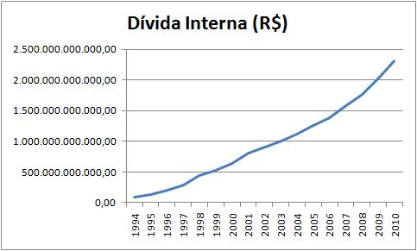
CPI:
Ausência de Contrapartida real
Mecanismos financeiros
Conflito de interesses
Falta de transparência
Fonte: Banco Central - Nota para a Imprensa - Política Fiscal - Quadro 35.

Slide 17
SITUAÇÃO DOS ESTADOS DA FEDERAÇÃO
Concentração da arrecadação tributária na esfera federal
Reduzidas transferências legais para Estados e Municípios
Subtração de receitas dos entes federativos para o pagamento de dívidas renegociadas pela União a partir de 1996
Falta de recursos para investimentos sociais que foram transferidos para Estados e Municípios
Imposição de reformas neoliberais: Previdência, Privatizações, Redução de serviços públicos, etc
DADOS OFICIAIS COMPROVAM ESSES ASPECTOS
Notes:
Suspensão pagamento encargos aos rentistas (Bonos Global 2012 e 2030) desde novembro/2008
Proposta soberana de recompra do restante da dívida por no máximo 30% de seu valor nominal
The Economist (23/04/2009): “Sr. Correa parece ser incorruptível (...) gasto público cresceu 71% em 2008, resultado de investimentos em escolas e hospitais”
ESTA É A PROVA DA VIABILIDADE POLÍTICA DA AUDITORIA DA DÍVIDA
ENQUANTO ISSO, O GOVERNO BRASILEIRO RECOMPRA TÍTULOS DA DÍVIDA EXTERNA A 130% DO VALOR DE FACE, EM MÉDIA

Slide 18
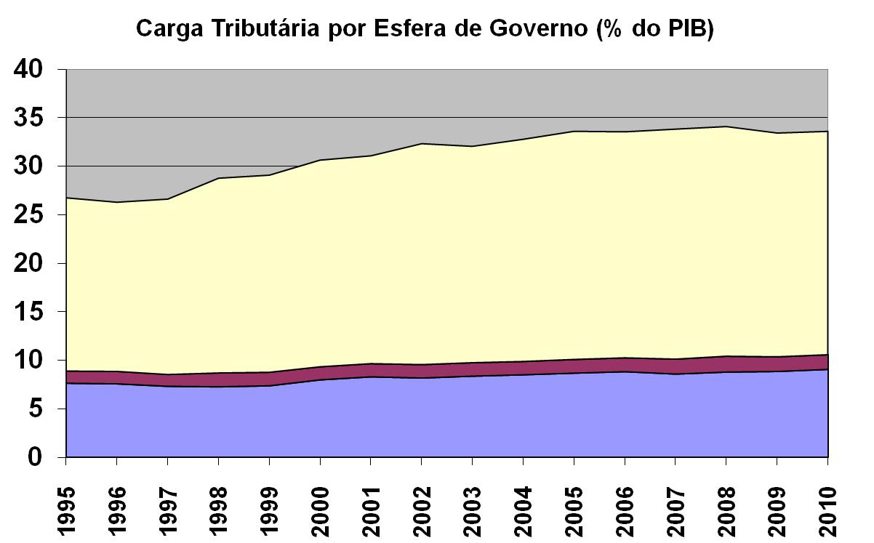
O GOVERNO FEDERAL CONCENTRA A ARRECADAÇÃO
Estados ficam cada vez mais dependentes do Governo Federal, que pode reter as transferências em caso de não pagamento da dívida
Governo Federal
Municípios
Estados
Fonte: Secretaria da Receita Federal e CONFAZ. Elaboração: Auditoria Cidadã da Dívida
Notes:
Suspensão pagamento encargos aos rentistas (Bonos Global 2012 e 2030) desde novembro/2008
Proposta soberana de recompra do restante da dívida por no máximo 30% de seu valor nominal
The Economist (23/04/2009): “Sr. Correa parece ser incorruptível (...) gasto público cresceu 71% em 2008, resultado de investimentos em escolas e hospitais”
ESTA É A PROVA DA VIABILIDADE POLÍTICA DA AUDITORIA DA DÍVIDA
ENQUANTO ISSO, O GOVERNO BRASILEIRO RECOMPRA TÍTULOS DA DÍVIDA EXTERNA A 130% DO VALOR DE FACE, EM MÉDIA

Slide 19
O SURGIMENTO DA DÍVIDA DOS ESTADOS
  União concentra os recursos, e descentraliza as responsabilidades (saúde, educação, segurança, etc)
  Política Monetária do Governo Federal: altíssimas taxas de juros nos anos 90 (antes da renegociação com a União) fizeram explodir a dívida dos estados com o setor financeiro
Relatório Final da CPI da Dívida Pública – Maio / 2010
(aprovado pela base do governo e pelo PSDB)
“30. O comportamento das dívidas estaduais, antes de sua assunção pelo governo federal, foi afetado de maneira decisiva pela política de juros reais elevados implantada após o Plano Real e tornou inevitável um novo programa de refinanciamento, desta vez em caráter definitivo.”
Notes:
Suspensão pagamento encargos aos rentistas (Bonos Global 2012 e 2030) desde novembro/2008
Proposta soberana de recompra do restante da dívida por no máximo 30% de seu valor nominal
The Economist (23/04/2009): “Sr. Correa parece ser incorruptível (...) gasto público cresceu 71% em 2008, resultado de investimentos em escolas e hospitais”
ESTA É A PROVA DA VIABILIDADE POLÍTICA DA AUDITORIA DA DÍVIDA
ENQUANTO ISSO, O GOVERNO BRASILEIRO RECOMPRA TÍTULOS DA DÍVIDA EXTERNA A 130% DO VALOR DE FACE, EM MÉDIA

Slide 20
A RENEGOCIAÇÃO COM A UNIÃO: IMPOSIÇÃO DO FMI
Carta de Intenções de dezembro/1991, itens 24 e 26:
“24. Um ambicioso programa de privatizações que deverá render aproximadamente US$ 18 bilhões foi iniciado em outubro de 1991, com a venda da USIMINAS – uma lucrativa siderúrgica que é a maior da América Latina...”
26. Para facilitar um maior fortalecimento das finanças públicas, em outubro o Executivo submeteu ao Congresso propostas de mudanças institucionais que procuram fazer modificações na distribuição de receitas tributárias entre os governos federal, estadual e municipal para 1992 e 1993, a proibição de novas emissões de títulos de dívida pelos estados e um programa de reestruturação de dívida no qual o governo federal vai assumir as dívidas dos estados em troca de um programa de ajuste de 2 anos que vai facilitar a reestruturação dos gastos dos estados;
Notes:
Suspensão pagamento encargos aos rentistas (Bonos Global 2012 e 2030) desde novembro/2008
Proposta soberana de recompra do restante da dívida por no máximo 30% de seu valor nominal
The Economist (23/04/2009): “Sr. Correa parece ser incorruptível (...) gasto público cresceu 71% em 2008, resultado de investimentos em escolas e hospitais”
ESTA É A PROVA DA VIABILIDADE POLÍTICA DA AUDITORIA DA DÍVIDA
ENQUANTO ISSO, O GOVERNO BRASILEIRO RECOMPRA TÍTULOS DA DÍVIDA EXTERNA A 130% DO VALOR DE FACE, EM MÉDIA

Slide 21
TAXAS DE JUROS ELEVADAS e ANATOCISMO
  Art. 3º da Lei 9.496/1997: Os contratos de refinanciamento de que trata esta Lei serão pagos (...) observadas as seguintes condições:
  I - juros: calculados e debitados mensalmente, à taxa mínima de seis por cento ao ano, sobre o saldo devedor previamente atualizado;
  II - atualização monetária: calculada e debitada mensalmente com base na variação do IGP-DI...
Relatório Final da CPI da Dívida Pública – Maio / 2010
(aprovado pela base do governo e pelo PSDB)
“85. O custo para os Estados dos contratos firmados ao amparo da Lei 9.496/97, com a correção dos saldos devedores pelo IGP-DI mais uma taxa que variou de 6% a 7,5% ao ano, revelou-se excessivo por diversas razões. Primeiro, o índice escolhido mostrou-se volátil, absorvendo efeitos das variações cambiais do período, e apresentou picos, principalmente nos anos de 1999 e 2002, que afetaram fortemente o estoque da dívida e o saldo devedor, bem mais do que se, por exemplo, o IPCA tivesse sido escolhido para atualização. Esse fator fez com que, mesmo com o pagamento rigoroso dos juros e amortizações pelos devedores, o estoque da dívida tenha aumentado significativamente.
Notes:
Suspensão pagamento encargos aos rentistas (Bonos Global 2012 e 2030) desde novembro/2008
Proposta soberana de recompra do restante da dívida por no máximo 30% de seu valor nominal
The Economist (23/04/2009): “Sr. Correa parece ser incorruptível (...) gasto público cresceu 71% em 2008, resultado de investimentos em escolas e hospitais”
ESTA É A PROVA DA VIABILIDADE POLÍTICA DA AUDITORIA DA DÍVIDA
ENQUANTO ISSO, O GOVERNO BRASILEIRO RECOMPRA TÍTULOS DA DÍVIDA EXTERNA A 130% DO VALOR DE FACE, EM MÉDIA

Slide 22
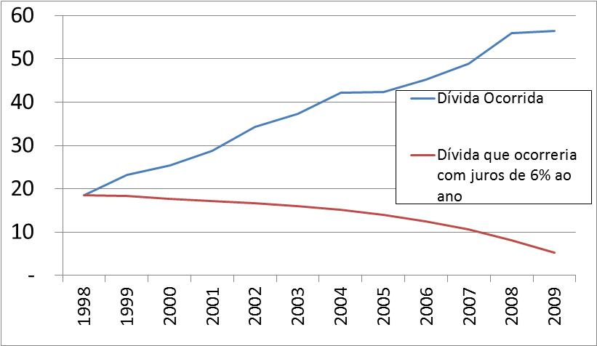
O EFEITO BRUTAL DA TAXA DE JUROS (IGP-DI + 7,5%)
DÍVIDA DE MINAS GERAIS – R$ bilhões
(Simulação com Juros de 6% ao ano)
Elaboração: Auditoria Cidadã da Dívida, a partir de dados coletados pelo SINDIFISCO, e disponíveis em:
http://www.sindifiscomg.com.br/cartilhas/Cartilha/cartilha.pdf , pág 41
Notes:
Suspensão pagamento encargos aos rentistas (Bonos Global 2012 e 2030) desde novembro/2008
Proposta soberana de recompra do restante da dívida por no máximo 30% de seu valor nominal
The Economist (23/04/2009): “Sr. Correa parece ser incorruptível (...) gasto público cresceu 71% em 2008, resultado de investimentos em escolas e hospitais”
ESTA É A PROVA DA VIABILIDADE POLÍTICA DA AUDITORIA DA DÍVIDA
ENQUANTO ISSO, O GOVERNO BRASILEIRO RECOMPRA TÍTULOS DA DÍVIDA EXTERNA A 130% DO VALOR DE FACE, EM MÉDIA

Slide 23
13 ANOS DEPOIS...
Dívida de Minas "é impagável", afirma Aécio
(Estado de Minas, 14/05/2011)
“...o IGP-DI transformou-se em monstro devorador dos recursos escassos de estados e municípios, tornando-se o mais alto dos indicadores de correção.”
Alberto Pinto Coelho, Vice Governador de MG (Estado de Minas, 22/5/2011)
“Agora é possível e necessário que a União reveja as taxas de juros que utilizou nessa negociação com os estados.”
Eduardo Azeredo – Governador de MG durante a renegociação com a União (Estado de Minas , 28/5/2011)
Notes:
Suspensão pagamento encargos aos rentistas (Bonos Global 2012 e 2030) desde novembro/2008
Proposta soberana de recompra do restante da dívida por no máximo 30% de seu valor nominal
The Economist (23/04/2009): “Sr. Correa parece ser incorruptível (...) gasto público cresceu 71% em 2008, resultado de investimentos em escolas e hospitais”
ESTA É A PROVA DA VIABILIDADE POLÍTICA DA AUDITORIA DA DÍVIDA
ENQUANTO ISSO, O GOVERNO BRASILEIRO RECOMPRA TÍTULOS DA DÍVIDA EXTERNA A 130% DO VALOR DE FACE, EM MÉDIA

Slide 24
QUAL A SAÍDA?
AUDITORIA DA DÍVIDA DE MG
Como surgiu esta dívida?
Antecedentes: Lei nº 7.614/1987, Lei nº 7.976/1989, Lei nº 8.727/1993
Qual o efeito da política monetária (elevadas taxas de juros) anterior à renegociação?
Qual o efeito do anatocismo (juros sobre juros), já considerado ilegal pelo STF?
Qual o efeito da aplicação do IGP-DI + 7,5% ao ano?
SOMENTE UMA AUDITORIA PODE REVISAR A DÍVIDA DESDE SEU INÍCIO E SEGREGAR A DÍVIDA ILEGÍTIMA
Notes:
Suspensão pagamento encargos aos rentistas (Bonos Global 2012 e 2030) desde novembro/2008
Proposta soberana de recompra do restante da dívida por no máximo 30% de seu valor nominal
The Economist (23/04/2009): “Sr. Correa parece ser incorruptível (...) gasto público cresceu 71% em 2008, resultado de investimentos em escolas e hospitais”
ESTA É A PROVA DA VIABILIDADE POLÍTICA DA AUDITORIA DA DÍVIDA
ENQUANTO ISSO, O GOVERNO BRASILEIRO RECOMPRA TÍTULOS DA DÍVIDA EXTERNA A 130% DO VALOR DE FACE, EM MÉDIA

Slide 25
ARGUMENTO DO GOVERNO FEDERAL
“A redução dos pagamentos dos estados comprometerá as finanças federais”
PORÉM...
Art. 12 da Lei 9.496/1997: A receita proveniente do pagamento dos refinanciamentos concedidos aos estados e ao Distrito Federal, nos termos desta Lei, será integralmente utilizada para abatimento de dívida pública de responsabilidade do Tesouro Nacional.
MAS QUE DÍVIDA É ESSA?
A SOLUÇÃO PARA A DÍVIDA DOS ESTADOS PASSA TAMBÉM PELA AUDITORIA DA DÍVIDA FEDERAL
Notes:
Suspensão pagamento encargos aos rentistas (Bonos Global 2012 e 2030) desde novembro/2008
Proposta soberana de recompra do restante da dívida por no máximo 30% de seu valor nominal
The Economist (23/04/2009): “Sr. Correa parece ser incorruptível (...) gasto público cresceu 71% em 2008, resultado de investimentos em escolas e hospitais”
ESTA É A PROVA DA VIABILIDADE POLÍTICA DA AUDITORIA DA DÍVIDA
ENQUANTO ISSO, O GOVERNO BRASILEIRO RECOMPRA TÍTULOS DA DÍVIDA EXTERNA A 130% DO VALOR DE FACE, EM MÉDIA

Slide 26
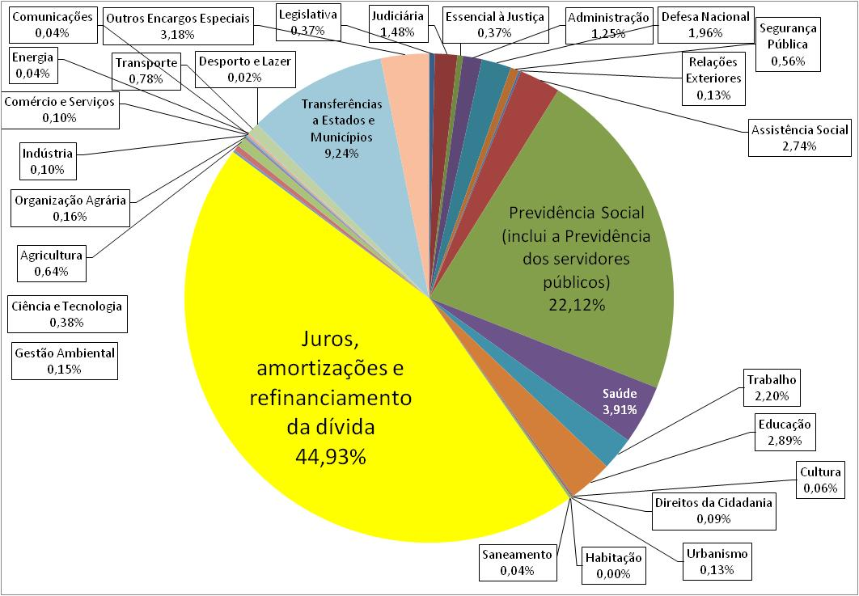
Orçamento Geral da União – Executado em 2010
R$ 635 bilhões
Nota: Inclui o “refinanciamento” ou “rolagem” – Total do Orçamento 2010 = R$ 1,414 Trilhões
Fonte: SIAFI - Banco de Dados Access p/ download (execução do Orçamento da União) – Disponível em http://www.camara.gov.br/internet/orcament/bd/exe2010mdb.EXE. Elaboração: Auditoria Cidadã da Dívida

Slide 27
SUPER ESTRUTURA LEGAL – O PRIVILÉGIO DA DÍVIDA
Constituição Federal
Art. 166, § 3º, II, “b” - As emendas ao projeto de lei do orçamento anual ou aos projetos que o modifiquem somente podem ser aprovadas caso indiquem os recursos necessários (...) excluídas as que incidam sobre serviço da dívida”
Ver “Anatomia de uma Fraude à Constituição”
LDO – Lei de Diretrizes Orçamentárias
Estabelece Metas de Superávit Primário – Art 2º da LDO 2012
“A elaboração e a aprovação do Projeto de Lei Orçamentária de 2012, bem como a execução da respectiva Lei, deverão ser compatíveis com a obtenção da meta de superávit primário (...)
Notes:
Recursos desvinculados de áreas sociais em outra cor, pois podem ser tributários.
Com a desvinculação permitida pelas MP 435 e 450 foram destinados diretamente para pagar dívida.
DE QUE ADIANTA REDUZIR O SUPERÁVIT PRIMÁRIO EM R$ 23 BILHÕES SE JÁ FORAM DESVINCULADOS EM 2008 R$ 50 BILHÕES DAS ÁREAS SOCIAIS COM AS MPS 435 E 450, PARA O PAGAMENTO DA DÍVIDA???????

Slide 28
SUPER ESTRUTURA LEGAL – O PRIVILÉGIO DA DÍVIDA
Lei de Responsabilidade Fiscal – LC 101/2000
Obriga o administrador público a cumprir metas fiscais, ainda que isso signifique cortes em serviços essenciais.
Criminaliza o administrador público que não cumprir o pagamento da dívida pública.
Art. 9º - “Se verificado, ao final de um bimestre, que a realização da receita poderá não comportar o cumprimento das metas de resultado primário ou nominal estabelecidas no Anexo de Metas Fiscais, os Poderes e o Ministério Público promoverão, (...) limitação de empenho e movimentação financeira”
Art. 73 - As infrações dos dispositivos desta Lei Complementar serão punidas segundo o Código Penal (...)
Notes:
Recursos desvinculados de áreas sociais em outra cor, pois podem ser tributários.
Com a desvinculação permitida pelas MP 435 e 450 foram destinados diretamente para pagar dívida.
DE QUE ADIANTA REDUZIR O SUPERÁVIT PRIMÁRIO EM R$ 23 BILHÕES SE JÁ FORAM DESVINCULADOS EM 2008 R$ 50 BILHÕES DAS ÁREAS SOCIAIS COM AS MPS 435 E 450, PARA O PAGAMENTO DA DÍVIDA???????

Slide 29
SISTEMA DE METAS DE INFLAÇÃO
Imposição do FMI para fazer o Acordo em 1998
  Decreto 3.088/99: Estabeleceu a sistemática de “meta de inflação” como diretriz para fixação do regime de política monetária
  Circular 2.868/99 do BC: Criou a taxa Selic
Como o sistema é acionado:
  Risco de superação da “Meta de Inflação”
  Volume excessivo de moeda em circulação
Instrumentos utilizados:
  Elevação das Taxas de Juros SELIC
  “Enxugamento” de moeda em operações de mercado aberto
Notes:
Suspensão pagamento encargos aos rentistas (Bonos Global 2012 e 2030) desde novembro/2008
Proposta soberana de recompra do restante da dívida por no máximo 30% de seu valor nominal
The Economist (23/04/2009): “Sr. Correa parece ser incorruptível (...) gasto público cresceu 71% em 2008, resultado de investimentos em escolas e hospitais”
ESTA É A PROVA DA VIABILIDADE POLÍTICA DA AUDITORIA DA DÍVIDA
ENQUANTO ISSO, O GOVERNO BRASILEIRO RECOMPRA TÍTULOS DA DÍVIDA EXTERNA A 130% DO VALOR DE FACE, EM MÉDIA

Slide 30
SISTEMA DE METAS DE INFLAÇÃO
Consequencias da elevação da taxa Selic
não controla o tipo de inflação de preços existente no país, decorrente de contínuos e elevados reajustes dos preços de alimentos e preços administrados - combustíveis, energia elétrica, telefonia, transporte público, serviços bancários
provoca crescimento acelerado da dívida pública
aumenta a transferência de recursos para o serviço da dívida, prejudicando todas as áreas do orçamento
prejudica investimentos na economia real
Notes:
Suspensão pagamento encargos aos rentistas (Bonos Global 2012 e 2030) desde novembro/2008
Proposta soberana de recompra do restante da dívida por no máximo 30% de seu valor nominal
The Economist (23/04/2009): “Sr. Correa parece ser incorruptível (...) gasto público cresceu 71% em 2008, resultado de investimentos em escolas e hospitais”
ESTA É A PROVA DA VIABILIDADE POLÍTICA DA AUDITORIA DA DÍVIDA
ENQUANTO ISSO, O GOVERNO BRASILEIRO RECOMPRA TÍTULOS DA DÍVIDA EXTERNA A 130% DO VALOR DE FACE, EM MÉDIA

Slide 31
SISTEMA DE METAS DE INFLAÇÃO
Causas do “excesso de moeda”
ausência de controle de capitais, permitindo o ingresso de montanhas de dólares especulativos no país
garantia de troca por títulos da dívida pública que pagam os juros mais elevados do mundo
isenção de IR sobre o rendimento auferido
elevado ganhos cambiais em decorrência da desvalorização do dólar
Consequencias das Operações de Mercado Aberto
mega prejuízos operacionais ao Banco Central - R$ 147 bilhões em 2009 e R$ 50 bilhões em 2010 - o que representa significativo dano ao patrimônio público
burla à Lei de Responsabilidade Fiscal
Notes:
Suspensão pagamento encargos aos rentistas (Bonos Global 2012 e 2030) desde novembro/2008
Proposta soberana de recompra do restante da dívida por no máximo 30% de seu valor nominal
The Economist (23/04/2009): “Sr. Correa parece ser incorruptível (...) gasto público cresceu 71% em 2008, resultado de investimentos em escolas e hospitais”
ESTA É A PROVA DA VIABILIDADE POLÍTICA DA AUDITORIA DA DÍVIDA
ENQUANTO ISSO, O GOVERNO BRASILEIRO RECOMPRA TÍTULOS DA DÍVIDA EXTERNA A 130% DO VALOR DE FACE, EM MÉDIA

Slide 32
PRIVILÉGIOS NA DESTINAÇÃO DE RECURSOS PARA DÍVIDA
Fontes Tributárias
Política de superavit Fiscal
OUTRAS FONTES não-tributárias:
  - Lucros das estatais distribuídos ao governo (Lei 9.530/1997, Art. 1º)
  Lucro do Banco Central (Medida Provisória nº 2.179-36/2001, Art 2º, §1º e Lei 11.803/2008, Art. 3º)
  Pagamento da dívida dos estados e municípios com a União (Lei 9.496/1996, art. 12)
  Emissão de novos títulos (Lei 10.179/2001)
  Privatizações (Lei 8.031/1990 e 9.491/1997, Art. 1º)
  Remuneração da Conta Única do Tesouro pelo Banco Central
Desvinculação de recursos específicos de outras áreas (MP 435 e 450)
Notes:
Recursos desvinculados de áreas sociais em outra cor, pois podem ser tributários.
Com a desvinculação permitida pelas MP 435 e 450 foram destinados diretamente para pagar dívida.
DE QUE ADIANTA REDUZIR O SUPERÁVIT PRIMÁRIO EM R$ 23 BILHÕES SE JÁ FORAM DESVINCULADOS EM 2008 R$ 50 BILHÕES DAS ÁREAS SOCIAIS COM AS MPS 435 E 450, PARA O PAGAMENTO DA DÍVIDA???????

Slide 33
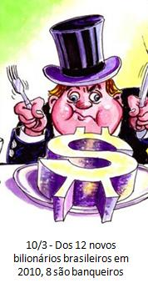
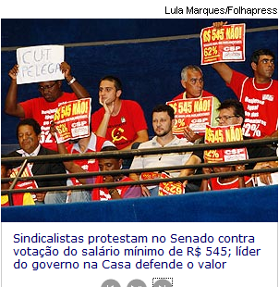
QUEM GANHA E QUEM PERDE
Notes:
Suspensão pagamento encargos aos rentistas (Bonos Global 2012 e 2030) desde novembro/2008
Proposta soberana de recompra do restante da dívida por no máximo 30% de seu valor nominal
The Economist (23/04/2009): “Sr. Correa parece ser incorruptível (...) gasto público cresceu 71% em 2008, resultado de investimentos em escolas e hospitais”
ESTA É A PROVA DA VIABILIDADE POLÍTICA DA AUDITORIA DA DÍVIDA
ENQUANTO ISSO, O GOVERNO BRASILEIRO RECOMPRA TÍTULOS DA DÍVIDA EXTERNA A 130% DO VALOR DE FACE, EM MÉDIA

Slide 34
A estratégia de manutenção do Poder e da Acumulação Capitalista
Lucros crescentes para setor financeiro/empresarial
Financiamento de campanhas eleitorais e corrupção
Extremo poder da mídia ligada ao grande capital
Ilusória distribuição de riqueza
  Pequenos ganhos para os pobres: Bolsa Família
  Pífios reajustes para trabalhadores
  Acesso a produtos baratos: sensação de melhoria de vida
  Acesso a crédito/financiamentos
Notes:
Suspensão pagamento encargos aos rentistas (Bonos Global 2012 e 2030) desde novembro/2008
Proposta soberana de recompra do restante da dívida por no máximo 30% de seu valor nominal
The Economist (23/04/2009): “Sr. Correa parece ser incorruptível (...) gasto público cresceu 71% em 2008, resultado de investimentos em escolas e hospitais”
ESTA É A PROVA DA VIABILIDADE POLÍTICA DA AUDITORIA DA DÍVIDA
ENQUANTO ISSO, O GOVERNO BRASILEIRO RECOMPRA TÍTULOS DA DÍVIDA EXTERNA A 130% DO VALOR DE FACE, EM MÉDIA

Slide 35
Quem ganha e quem perde
Modelo Tributário
CAPITAL e LUCRO: PRIVILÉGIOS
  Isenções e Liberdade de movimentação
  Deduções generosas, até de despesas fictícias
  Proposta de redução da Contribuição Patronal
TRABALHADORES: INJUSTIÇAS
  Fim de Deduções
  Redução da Progressividade
  Insuficiência de atualização da tabela do IRPF
  Agravamento dos tributos indiretos
  PEC-233: Reforma Tributária que transforma as contribuições sociais em impostos: Ameaça ao financiamento da Seguridade Social
Notes:
Suspensão pagamento encargos aos rentistas (Bonos Global 2012 e 2030) desde novembro/2008
Proposta soberana de recompra do restante da dívida por no máximo 30% de seu valor nominal
The Economist (23/04/2009): “Sr. Correa parece ser incorruptível (...) gasto público cresceu 71% em 2008, resultado de investimentos em escolas e hospitais”
ESTA É A PROVA DA VIABILIDADE POLÍTICA DA AUDITORIA DA DÍVIDA
ENQUANTO ISSO, O GOVERNO BRASILEIRO RECOMPRA TÍTULOS DA DÍVIDA EXTERNA A 130% DO VALOR DE FACE, EM MÉDIA

Slide 36
GASTOS PÚBLICOS: Diferença de Tratamento
Contagotas para Gastos Sociais
  Menos de 5% do orçado para “Prevenção e Preparação para Desastres”
  Apenas 20% do Orçamento do programa “Minha Casa Minha Vida” foram gastos em 2010
  Pífio reajuste do salário mínimo; congelamento servidores públicos
Ralo aberto para gastos com a Dívida Pública
  Pagamento antecipado ao FMI em 2005
  Resgate antecipado de títulos da dívida externa desde 2005 e com pagamento de ágio
  Emissão de títulos para pagar juros
  AUSÊNCIA DE QUALQUER LIMITE para gastos com dívida
Notes:
Suspensão pagamento encargos aos rentistas (Bonos Global 2012 e 2030) desde novembro/2008
Proposta soberana de recompra do restante da dívida por no máximo 30% de seu valor nominal
The Economist (23/04/2009): “Sr. Correa parece ser incorruptível (...) gasto público cresceu 71% em 2008, resultado de investimentos em escolas e hospitais”
ESTA É A PROVA DA VIABILIDADE POLÍTICA DA AUDITORIA DA DÍVIDA
ENQUANTO ISSO, O GOVERNO BRASILEIRO RECOMPRA TÍTULOS DA DÍVIDA EXTERNA A 130% DO VALOR DE FACE, EM MÉDIA

Slide 37
Orçamento Geral da União – Gastos Selecionados (R$ milhões)
Juros e Amortizações da Dívida
Previdência e Assistência Social
Pessoal e Encargos Sociais
Saúde e Saneamento
Educação e Cultura
Fonte: Secretaria do Tesouro Nacional - SIAFI. Inclui a rolagem, ou “refinanciamento” da Dívida

Slide 38
Quem ganha e quem perde
O AJUSTE FISCAL DE DILMA
Corte Recorde de R$ 50 Bilhões de gastos sociais no Orçamento Federal de 2011
ELEVAÇÃO DA TAXA SELIC
Em 19/01/2011, passou de 10,75% para 11,25%
Em 02/03/2011, novo aumento para 11,75%
Em 20/04/2011 subiu para 12%
Em 05/06/2011, mais um aumento para 12,25%
Em 20/07/2011 elevou-se pela 5ª. vez para 12,5%!
Em 31/08/2011 voltou para 12 %
JUROS CONSOMEM
MAIS de R$ 1 BILHÃO POR DIA
Notes:
Suspensão pagamento encargos aos rentistas (Bonos Global 2012 e 2030) desde novembro/2008
Proposta soberana de recompra do restante da dívida por no máximo 30% de seu valor nominal
The Economist (23/04/2009): “Sr. Correa parece ser incorruptível (...) gasto público cresceu 71% em 2008, resultado de investimentos em escolas e hospitais”
ESTA É A PROVA DA VIABILIDADE POLÍTICA DA AUDITORIA DA DÍVIDA
ENQUANTO ISSO, O GOVERNO BRASILEIRO RECOMPRA TÍTULOS DA DÍVIDA EXTERNA A 130% DO VALOR DE FACE, EM MÉDIA

Slide 39
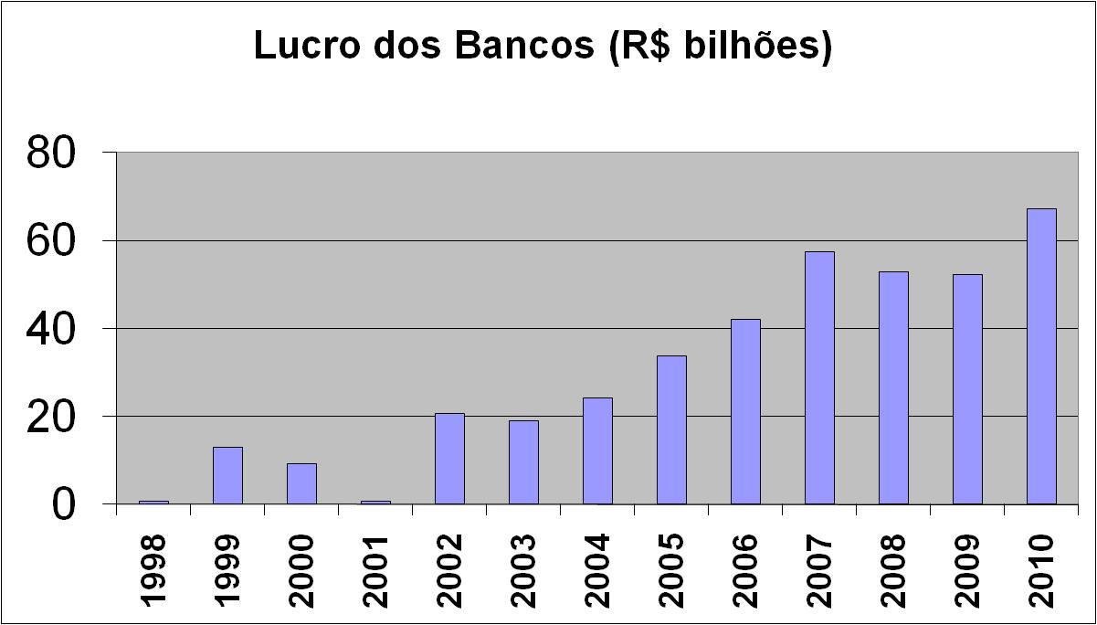
QUEM GANHA E QUEM PERDE
Aparente queda
Aumento de Provisões
Fonte: Banco Central - http://www4.bcb.gov.br/top50/port/top50.asp

Slide 40
QUEM GANHA E QUEM PERDE
  Lucro em 2010:
  Itaú/Unibanco = R$ 13,3 bilhões
  Bradesco = R$ 10 bilhões
  Banco Brasil = 11,7 bilhões
  1º trimestre de 2011: crescimento recorde de 17%
Lucratividade exorbitante favorecida por:
  “Sistema de Metas de Inflação”
  Ausência de limites para os juros
  Benesses tributárias
  Falta de controle de capitais
Notes:
Suspensão pagamento encargos aos rentistas (Bonos Global 2012 e 2030) desde novembro/2008
Proposta soberana de recompra do restante da dívida por no máximo 30% de seu valor nominal
The Economist (23/04/2009): “Sr. Correa parece ser incorruptível (...) gasto público cresceu 71% em 2008, resultado de investimentos em escolas e hospitais”
ESTA É A PROVA DA VIABILIDADE POLÍTICA DA AUDITORIA DA DÍVIDA
ENQUANTO ISSO, O GOVERNO BRASILEIRO RECOMPRA TÍTULOS DA DÍVIDA EXTERNA A 130% DO VALOR DE FACE, EM MÉDIA

Slide 41

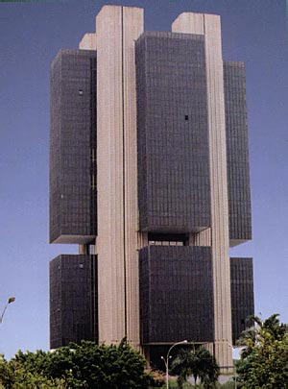
QUEM GANHA E QUEM PERDE
Ingresso de moeda estrangeira aciona Sistema de Metas de Inflação
Aplicação em Reservas Internacionais
Juros quase zero
BANCO CENTRAL DO BRASIL
TÍTULOS DA DÍVIDA INTERNA
Juros mais elevados do mundo
Prejuízo Banco Central 2009 = R$ 147 bilhões 2010 = R$ 50 bilhões

Slide 42
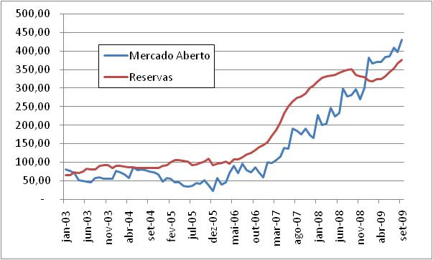
Acúmulo de Reservas = Explosão da Dívida Interna (R$ bilhões)
Fonte: Banco Central
Fonte: Banco Central. Nota: As reservas foram convertidas para Real à taxa de câmbio de R$ 1,80.

Slide 43
Parte III
Contexto atual
3.1 Crise ‘financeira’
3.2 Relações entre crise e dívida soberana
Notes:
Suspensão pagamento encargos aos rentistas (Bonos Global 2012 e 2030) desde novembro/2008
Proposta soberana de recompra do restante da dívida por no máximo 30% de seu valor nominal
The Economist (23/04/2009): “Sr. Correa parece ser incorruptível (...) gasto público cresceu 71% em 2008, resultado de investimentos em escolas e hospitais”
ESTA É A PROVA DA VIABILIDADE POLÍTICA DA AUDITORIA DA DÍVIDA
ENQUANTO ISSO, O GOVERNO BRASILEIRO RECOMPRA TÍTULOS DA DÍVIDA EXTERNA A 130% DO VALOR DE FACE, EM MÉDIA

Slide 44

CONJUNTURA GLOBAL
Crise
    financeira
    social
    alimentar
    ambiental
Crise de Valores
Exacerbado poder do “mercado” e da grande mídia “...incrível massa retórica enganosa e desinformação.”
ESGOTAMENTO DO MODELO DE ACUMULAÇÃO CAPITALISTA
Notes:
Suspensão pagamento encargos aos rentistas (Bonos Global 2012 e 2030) desde novembro/2008
Proposta soberana de recompra do restante da dívida por no máximo 30% de seu valor nominal
The Economist (23/04/2009): “Sr. Correa parece ser incorruptível (...) gasto público cresceu 71% em 2008, resultado de investimentos em escolas e hospitais”
ESTA É A PROVA DA VIABILIDADE POLÍTICA DA AUDITORIA DA DÍVIDA
ENQUANTO ISSO, O GOVERNO BRASILEIRO RECOMPRA TÍTULOS DA DÍVIDA EXTERNA A 130% DO VALOR DE FACE, EM MÉDIA

Slide 45
CONJUNTURA GLOBAL
Crise financeira mundial
Causas:
  Desregulamentação do mercado financeiro
  Derivativos sem lastro
  Ativos “Tóxicos”
Efeitos:
  Grandes bancos internacionais em risco de quebra
    Bad Banks?
  EUA e Europa se endividam para salvar setor bancário
  Expansão da crise para outros setores
Notes:
Suspensão pagamento encargos aos rentistas (Bonos Global 2012 e 2030) desde novembro/2008
Proposta soberana de recompra do restante da dívida por no máximo 30% de seu valor nominal
The Economist (23/04/2009): “Sr. Correa parece ser incorruptível (...) gasto público cresceu 71% em 2008, resultado de investimentos em escolas e hospitais”
ESTA É A PROVA DA VIABILIDADE POLÍTICA DA AUDITORIA DA DÍVIDA
ENQUANTO ISSO, O GOVERNO BRASILEIRO RECOMPRA TÍTULOS DA DÍVIDA EXTERNA A 130% DO VALOR DE FACE, EM MÉDIA

Slide 46
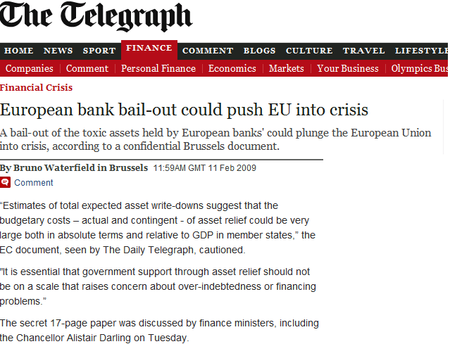

Slide 47
CONJUNTURA GLOBAL
Crise do Setor Financeiro é transformada em
CRISE DA DÍVIDA
Instrumento do endividamento público utilizado como um sistema de desvio de recursos públicos
Arcabouço de privilégios: “Sistema da Dívida”
Auditoria inédita: Departamento de Contabilidade Governamental dos EUA revelou que US$ 16 trilhões foram secretamente repassados pelo Banco Central dos Estados Unidos – FED, Federal Reserve Bank - para bancos e corporações norte-americanas, bem como para alguns bancos estrangeiros de diversos países a juros próximos de zero, no período de dezembro/2007 e junho/2010.
Notes:
Suspensão pagamento encargos aos rentistas (Bonos Global 2012 e 2030) desde novembro/2008
Proposta soberana de recompra do restante da dívida por no máximo 30% de seu valor nominal
The Economist (23/04/2009): “Sr. Correa parece ser incorruptível (...) gasto público cresceu 71% em 2008, resultado de investimentos em escolas e hospitais”
ESTA É A PROVA DA VIABILIDADE POLÍTICA DA AUDITORIA DA DÍVIDA
ENQUANTO ISSO, O GOVERNO BRASILEIRO RECOMPRA TÍTULOS DA DÍVIDA EXTERNA A 130% DO VALOR DE FACE, EM MÉDIA

Slide 48
CONJUNTURA GLOBAL
Diante da
CRISE DA DÍVIDA
Medidas de austeridade para destinar recursos ao pagamento da dívida:
  Corte de gastos sociais
  Congelamento e redução dos salários
  Demissões
  Reformas da Previdência
  Comprometimento dos Fundos de Pensão
EUROPA: REAÇÃO DA CLASSE TRABALHADORA
Grandes mobilizações e GREVE GERAL
Notes:
Suspensão pagamento encargos aos rentistas (Bonos Global 2012 e 2030) desde novembro/2008
Proposta soberana de recompra do restante da dívida por no máximo 30% de seu valor nominal
The Economist (23/04/2009): “Sr. Correa parece ser incorruptível (...) gasto público cresceu 71% em 2008, resultado de investimentos em escolas e hospitais”
ESTA É A PROVA DA VIABILIDADE POLÍTICA DA AUDITORIA DA DÍVIDA
ENQUANTO ISSO, O GOVERNO BRASILEIRO RECOMPRA TÍTULOS DA DÍVIDA EXTERNA A 130% DO VALOR DE FACE, EM MÉDIA

Slide 49
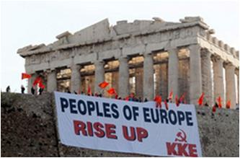
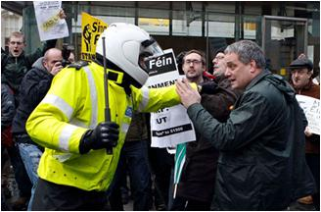
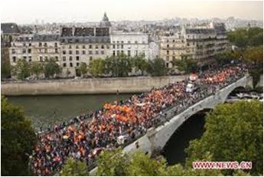
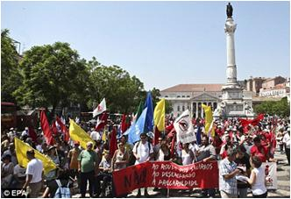
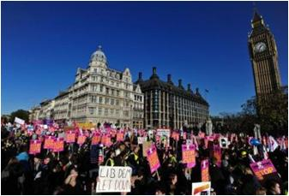
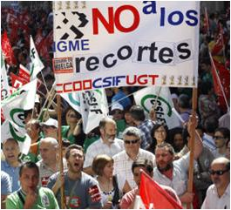
Conjuntura Atual – EUROPA
Manifestações contra Troika (FMI, CE, Governos e Bancos)
Grécia Irlanda França
Portugal Inglaterra Espanha

Slide 50
REAÇÕES POPULARES - Europa
GRÉCIA: Mobilização social pela criação de comissão para auditar a dívida pública
IRLANDA: Criada comissão popular de auditoria da dívida
ISLÂNDIA: Referendo eleitoral decide não pagar dívida feita para salvar bancos
PARLAMENTARES EUROPEUS: "[querem] que famílias paguem por erros de bancos. Os islandeses não entendem assim". (Marisa Matias)
"Ninguém debateu se os pagadores de impostos devem resgatar instituições financeiras (...) Espero que o espírito de luta dos islandeses se espalhe.” (Eva Joly)
Folha Online de 23/04/2011
Notes:
Suspensão pagamento encargos aos rentistas (Bonos Global 2012 e 2030) desde novembro/2008
Proposta soberana de recompra do restante da dívida por no máximo 30% de seu valor nominal
The Economist (23/04/2009): “Sr. Correa parece ser incorruptível (...) gasto público cresceu 71% em 2008, resultado de investimentos em escolas e hospitais”
ESTA É A PROVA DA VIABILIDADE POLÍTICA DA AUDITORIA DA DÍVIDA
ENQUANTO ISSO, O GOVERNO BRASILEIRO RECOMPRA TÍTULOS DA DÍVIDA EXTERNA A 130% DO VALOR DE FACE, EM MÉDIA

Slide 51
Crise da Dívida na Europa: a história se repete
“Sistema da Dívida” tem um mesmo padrão de operação:
1º. Crise financeira provocada pelos grandes bancos privados internacionais
2º. Articulação dos bancos credores com FMI
3º. Intervenção do FMI em assuntos internos nacionais
4º. Negociações que garantiram a transferência de recursos públicos para os mesmos bancos privados que provocaram a crise
5º. Geração de dívidas ilegais e ilegítimas; papéis podres
6º. Reciclagem de papéis podres mediante sua troca por novas dívidas ou por outros ativos reais no processo de privatizações
7º. Profundos custos e danos sociais
8º. Ausência de transparência e de acesso a documentos que revelem a verdade das negociações
Notes:
Suspensão pagamento encargos aos rentistas (Bonos Global 2012 e 2030) desde novembro/2008
Proposta soberana de recompra do restante da dívida por no máximo 30% de seu valor nominal
The Economist (23/04/2009): “Sr. Correa parece ser incorruptível (...) gasto público cresceu 71% em 2008, resultado de investimentos em escolas e hospitais”
ESTA É A PROVA DA VIABILIDADE POLÍTICA DA AUDITORIA DA DÍVIDA
ENQUANTO ISSO, O GOVERNO BRASILEIRO RECOMPRA TÍTULOS DA DÍVIDA EXTERNA A 130% DO VALOR DE FACE, EM MÉDIA

Slide 52
SITUAÇÃO ATUAL – BRASIL
Governo não admite crise da dívida, mas qual a razão para:
Privilégio na destinação recursos para a dívida
Juros mais elevados do mundo
Carga tributária elevada e regressiva
Ausência de retorno em bens e serviços públicos
Contigenciamento de gastos sociais
Congelamento salários setor público
Prioridade para Metas de “Superávit Primário” e “Inflação”
Reformas neoliberais: Previdência, Privatizações
Ausência de controle de capitais
Notes:
Suspensão pagamento encargos aos rentistas (Bonos Global 2012 e 2030) desde novembro/2008
Proposta soberana de recompra do restante da dívida por no máximo 30% de seu valor nominal
The Economist (23/04/2009): “Sr. Correa parece ser incorruptível (...) gasto público cresceu 71% em 2008, resultado de investimentos em escolas e hospitais”
ESTA É A PROVA DA VIABILIDADE POLÍTICA DA AUDITORIA DA DÍVIDA
ENQUANTO ISSO, O GOVERNO BRASILEIRO RECOMPRA TÍTULOS DA DÍVIDA EXTERNA A 130% DO VALOR DE FACE, EM MÉDIA

Slide 53
PARADOXO BRASIL
7ª Economia Mundial
10ª Pior distribuição de renda do mundo
73º no ranking de respeito aos Direitos Humanos - IDH
POR QUÊ?
A DEPENDÊNCIA ECONÔMICA GERADA PELO PROCESSO DE ENDIVIDAMENTO É O NÓ QUE AMARRA O BRASIL
Notes:
Suspensão pagamento encargos aos rentistas (Bonos Global 2012 e 2030) desde novembro/2008
Proposta soberana de recompra do restante da dívida por no máximo 30% de seu valor nominal
The Economist (23/04/2009): “Sr. Correa parece ser incorruptível (...) gasto público cresceu 71% em 2008, resultado de investimentos em escolas e hospitais”
ESTA É A PROVA DA VIABILIDADE POLÍTICA DA AUDITORIA DA DÍVIDA
ENQUANTO ISSO, O GOVERNO BRASILEIRO RECOMPRA TÍTULOS DA DÍVIDA EXTERNA A 130% DO VALOR DE FACE, EM MÉDIA

Slide 54
DESRESPEITO AOS DIREITOS HUMANOS NO BRASIL
Situação inaceitável para a 7a. Maior economia do mundo
Saúde Pública: Filas, Mortes sem atendimento, Insuficiência de leitos e UTI, Falta de médicos e profissionais de saúde, Baixos salários, Condições de trabalho aviltantes, Falta de materialidade
Educação: Ausência de políticas educacionais efetivas; Salários irrisórios para professores, apesar da sobrecarga de trabalho, provocando queda na qualidade do ensino básico; Insuficiência de vagas nas Universidades
Déficit Habitacional de 8 milhões de moradias, além de 11,2 milhões de domicílios inadequados (Fonte: Fundação João Pinheiro, 2007)

Slide 55
DESRESPEITO AOS DIREITOS HUMANOS NO BRASIL
Pobreza: 40,4 milhões de pobres (2009) – Fonte IETS – Instituto de Estudos do Trabalho e Sociedade - http://www.iets.org.br/article.php3?id_article=915
Fome: 9,6 milhões de famintos (2009) Fonte IETS – Instituto de Estudos do Trabalho e Sociedade - http://www.iets.org.br/article.php3?id_article=915
Analfabetismo: 20,3% da população brasileira com mais de 15 anos são analfabetos funcionais (Fonte: PNAD 2009)
Taxa de Desemprego: 12% nas Regiões Metropolitanas (Fonte: DIEESE, 2010)

Slide 56
DIANTE DISSO:
NECESSIDADE DE
  Rever a política monetária e fiscal, o modelo econômico que está propiciando a destinação da maior parte dos recursos públicos para o pagamento de uma dívida cuja contrapartida não representa bens e serviços à Nação, mas uma contínua sangria
  Evidenciar que o VERDADEIRO ROMBO DAS CONTAS PÚBLICAS é a Dívida Pública
  Juros e Amortizações da Dívida pagos nos últimos 16 anos
  FHC em 8 anos = R$ 2,079 Trilhões
  LULA em 8 anos = R$ 4,763 Trilhões
  AUDITORIA DA DÍVIDA
Notes:
Suspensão pagamento encargos aos rentistas (Bonos Global 2012 e 2030) desde novembro/2008
Proposta soberana de recompra do restante da dívida por no máximo 30% de seu valor nominal
The Economist (23/04/2009): “Sr. Correa parece ser incorruptível (...) gasto público cresceu 71% em 2008, resultado de investimentos em escolas e hospitais”
ESTA É A PROVA DA VIABILIDADE POLÍTICA DA AUDITORIA DA DÍVIDA
ENQUANTO ISSO, O GOVERNO BRASILEIRO RECOMPRA TÍTULOS DA DÍVIDA EXTERNA A 130% DO VALOR DE FACE, EM MÉDIA

Slide 57
CONCLUSAO: a atual crise expôs as entranhas do que batizamos de
“Sistema da Dívida”
utilização do instrumento do endividamento público como um sistema de desvio de recursos públicos.
Para operar, esse sistema conta com arcabouço de privilégios de ordem legal, política, financeira e econômica que visam a garantir prioridade absoluta aos pagamentos financeiros, em detrimento de direitos humanos e sociais de toda a Nação.
Esse “Sistema da Dívida” deve ser desmascarado para que sejam retomados os direitos soberanos, utilizando-se do antídoto da AUDITORIA DA DÍVIDA PÚBLICA
Notes:
Suspensão pagamento encargos aos rentistas (Bonos Global 2012 e 2030) desde novembro/2008
Proposta soberana de recompra do restante da dívida por no máximo 30% de seu valor nominal
The Economist (23/04/2009): “Sr. Correa parece ser incorruptível (...) gasto público cresceu 71% em 2008, resultado de investimentos em escolas e hospitais”
ESTA É A PROVA DA VIABILIDADE POLÍTICA DA AUDITORIA DA DÍVIDA
ENQUANTO ISSO, O GOVERNO BRASILEIRO RECOMPRA TÍTULOS DA DÍVIDA EXTERNA A 130% DO VALOR DE FACE, EM MÉDIA

Slide 58
Parte IV
Iniciativas de auditoria e participação popular
4.1 Experiência e resultados da auditoria oficial do Equador
4.2 Descobertas da CPI da dívida pública brasileira
4.3 Auditoria Cidadã da Dívida
Notes:
Suspensão pagamento encargos aos rentistas (Bonos Global 2012 e 2030) desde novembro/2008
Proposta soberana de recompra do restante da dívida por no máximo 30% de seu valor nominal
The Economist (23/04/2009): “Sr. Correa parece ser incorruptível (...) gasto público cresceu 71% em 2008, resultado de investimentos em escolas e hospitais”
ESTA É A PROVA DA VIABILIDADE POLÍTICA DA AUDITORIA DA DÍVIDA
ENQUANTO ISSO, O GOVERNO BRASILEIRO RECOMPRA TÍTULOS DA DÍVIDA EXTERNA A 130% DO VALOR DE FACE, EM MÉDIA

Slide 59

COMISIÓN PARA LA AUDITORÍA INTEGRAL DEL CRÉDITO PÚBLICO
Criação da Comissão de Auditoría – CAIC – Decreto 472/2007
Auditoria Integral com participação social
Art 4º - La CAIC está autorizada para auditar y transparentar todos los procesos de endeudamiento de las instituciones del Estado.
Art 9º - Todas las entidades del Sector Público están en la obligación de proporcionar la información que solicite la Comisión, en los términos y con las sanciones establecidas en la Ley de Transparencia Fiscal.
BASE LEGAL E RESPALDO POLÍTICO IMPRESCINDÍVEL PARA REALIZAÇÃO DA AUDITORIA
PRECEDENTE INÉDITO E HISTÓRICO

Slide 60
COMISIÓN PARA LA AUDITORÍA INTEGRAL DEL CRÉDITO PÚBLICO
Definição da Auditoria Integral – Decreto Nº 472
Art. 2 - Auditoria Integral se define por:
“la acción fiscalizadora dirigida a examinar y evaluar el proceso de contratación y/o renegociación del endeudamiento público, el origen y destino de los recursos, y la ejecución de los programas y proyectos que se financien con deuda interna y externa, con el fin de determinar su legitimidad, legalidad, transparencia, calidad, eficacia y eficiencia, considerando los aspectos legales y financieros, los impactos económicos, sociales, de género; regionales, ecológicos y sobre nacionalidades y pueblos”

Slide 61
COMISIÓN PARA LA AUDITORÍA INTEGRAL DEL CRÉDITO PÚBLICO
Informe Final da CAIC apresentado ao Presidente Rafael Correa em Setembro/2008
Algumas Conclusões Gerais
El proceso de endeudamiento del Ecuador, durante el período comprendido entre 1976 y 2006, desde la perspectiva de una continuidad estructural, se desarrolló en beneficio del sector financiero y empresas transnacionales, afectando visiblemente los intereses de la Nación.
Dívida Comercial:
Transferência líquida de recursos de US$ 7,13 bilhões em 30 anos
Dívida cresceu de USD 115,7 para USD 4.200 milhões (1976-2006)
Dívida não foi uma fonte de financiamento para o Estado equatoriano, mas representou uma sangria contínua de recursos

Slide 62
EQUADOR: Acesso a documentos que revelaram:
Fatos comuns a outros países, os quais devem ser respaldados por auditorias integrais
Semelhanças impressionantes
Desrespeito aos direitos humanos devido à subtração constante de recursos que deveriam ser destinados ao atendimento das necessidades básicas: Saúde, Educação, Assistência
Possibilidade de articulação dos países submetidos ao mesmo processo de endividamento

Slide 63
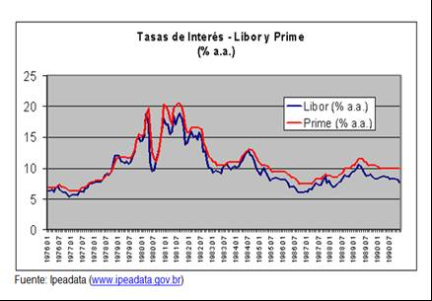
COMISIÓN PARA LA AUDITORÍA INTEGRAL DEL CRÉDITO PÚBLICO

Slide 64
COMISIÓN PARA LA AUDITORÍA INTEGRAL DEL CRÉDITO PÚBLICO
LA PERPETUACIÓN DE UNA MISMA DEUDA ILEGÍTIMA 1976 AL 2006
Deuda Externa Pública del Ecuador con la Banca Privada (USD MM)
1976 AL 1982: DEUDA ORIGINAL Endeudamiento Agresivo, Refinanciamientos, Emisión de “Pagarés”
1983 – PAQUETE Sector Público ERA-83 USD 1.100 MM Sector Privado.Sucretización.US1.600 MM Dinero Fresco USD 431 MM
Pagos directos en el exterior originaron el Mecanismo Complementario – Artificio Contable mediante emisión de bonos
1984 - ERA-84
1985 – MYRA -85-89 Dinero Fresco USD 200 MM
1986 – Convenio de Consolidación (Deuda Privada)
1986 : Suspensión de Pagos
1992: TOLLING AGREEMENT – Renuncia Formal a la prescripción de la Deuda Comercial
1995: Canje para Bonos BRADY
1999: Plan ADAM - Pacto anticipado para renegociación de Brady a Global y compromiso de ejecución de garantías Colaterales
2000: Canje de Brady y Eurobonos a Bonos Global
Fuente: Estadísticas del Banco Central del Ecuador Elaboración: CAIC/SCDC/ Rodrigo Ávila – Auditoria Ciudadana de la deuda de Brasil

Slide 65
COMISIÓN PARA LA AUDITORÍA INTEGRAL DEL CRÉDITO PÚBLICO
CORRESPONSABILIDADE DO FMI
Obtenção de documentos (Contratos, Telegramas, Ofícios), que documentam e provam que o FMI participou ativamente em todos os convênios de “refinanciamento” do Equador com a banca privada internacional, intromissão inaceitável em decisões soberanas de política econômica e social.
Pacotes de “Refinanciamiento” condicionados à assinatura de acordos com o FMI , com medidas anti-sociais
Violação da Soberania, dos Estatutos do FMI, de princípios básicos do derecho internacional como igualdad soberana dos Estados, livre autodeterminação dos povos, não ingerência em assuntos internos dos Estados, Direito ao Desenvolvimento e respeito aos direitos humanos.

Slide 66
COMISIÓN PARA LA AUDITORÍA INTEGRAL DEL CRÉDITO PÚBLICO
CLÁUSULAS ILEGAIS E ILEGÍTIMAS DOS “REFINANCIAMENTOS”
Renúncia à Soberania e à imunidade; submissão a Tribunais Internacionais
Exigência de “Reembolso direto no Exterior”
Excesso de pagamentos por parte do devedor não seriam devolvidos pelo emprestador.
Em caso de discrepância entre os registros do valor da dívida prevalece o critério do emprestador
Os Contratos prevalecem sobre a Constituição, Leis, Decretos e normas do País
Equador assume o pagamento de todos os custos e gastos sem a obrigação de apresentar faturas por parte do emprestador
O conteúdo e o formato dos documentos a serem assinados era preparado pelo emprestador (inclusive a Manifestação Legal do Procurador Geral) do Estado

Slide 67
COMISIÓN PARA LA AUDITORÍA INTEGRAL DEL CRÉDITO PÚBLICO
1992 - TOLLING AGREEMENT - Ato Unilateral de Renúncia à Prescrição da Dívida
Renúncia a Direito Público público indisponível
Presidente Sixto Duran Ballen autorizou, mediante Decreto Executivo Nº 333-92, ao Ministro de Finanzas y Crédito Público, assinar um “Convenio de Garantía de Derechos” com a banca privada internacional.
Mas o que foi assinado foi o denominado “Tolling Agreement”, unicamente por partes equatorianas. A banca privada não subscreve este ato.
Todos os convenios da dívida pública equatoriana eram regidos pela Lei de NY y Londres, que previam a prescrição de dívidas não pagas por seis anos.
As Cortes Internacionales sequer aceitam demandas depois de completado o período de 6 anos´.

Slide 68
EQUADOR – Lição de Soberania
Comissão de Auditoria Oficial criada por Decreto
Em 2009: Proposta Soberana de reconhecimento de no máximo 30% da dívida externa representada pelos Bônus 2012 e 2030
95 % dos detentores aceitaram a proposta equatoriana, o que significou anulação de 70% dessa dívida com os bancos privados internacionais
Economia de US$ 7,7 bilhões nos próximos 20 anos
Aumento gastos sociais, principalmente Saúde e Educação

Slide 69
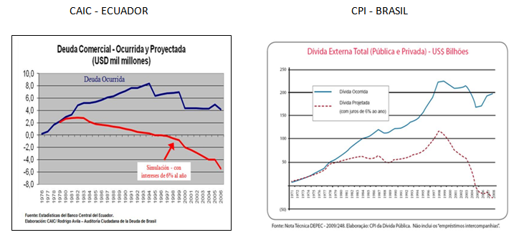

Slide 70
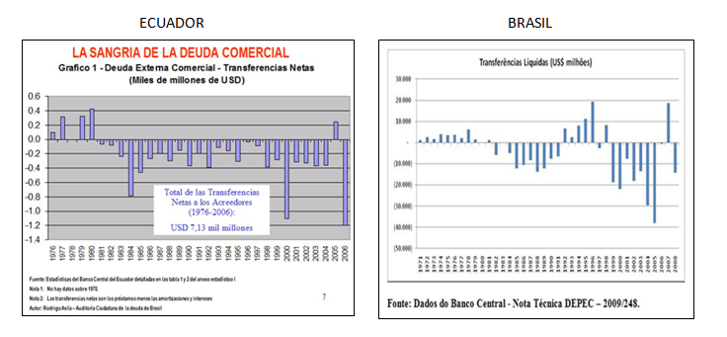

Slide 71
CPI DA DÍVIDA – CÂMARA DOS DEPUTADOS
Criada em Dez/2008 e Instalada em Ago/2009, por iniciativa do Dep. Ivan Valente (PSOL/SP)
Concluída em 11 de maio de 2010
Identificação de graves indícios de ilegalidade da dívida pública
Momento atual: investigações do Ministério Público
NECESSIDADE DE PARTICIPAÇÃO DA SOCIEDADE CIVIL PARA EXIGIR A COMPLETA INVESTIGAÇÃO DA DÍVIDA PÚBLICA E A AUDITORIA PREVISTA NA CONSTITUIÇÃO FEDERAL
Notes:
Suspensão pagamento encargos aos rentistas (Bonos Global 2012 e 2030) desde novembro/2008
Proposta soberana de recompra do restante da dívida por no máximo 30% de seu valor nominal
The Economist (23/04/2009): “Sr. Correa parece ser incorruptível (...) gasto público cresceu 71% em 2008, resultado de investimentos em escolas e hospitais”
ESTA É A PROVA DA VIABILIDADE POLÍTICA DA AUDITORIA DA DÍVIDA
ENQUANTO ISSO, O GOVERNO BRASILEIRO RECOMPRA TÍTULOS DA DÍVIDA EXTERNA A 130% DO VALOR DE FACE, EM MÉDIA

Slide 72
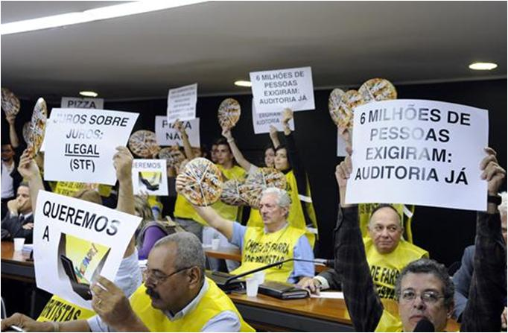
CPI da Dívida: Articulação e participação social
Notes:
1º LUGAR: QUAL A SITUAÇÃO DO PAÍS (Independentemente da atual crise)
- Desde anos 80: SÉRIA CRISE DE ENDIVIDAMENTO
- DÍVIDA É O CENTRO DOS PROBLEMAS NACIONAIS
- BRIZOLA: É O PROBLEMA DO BRASIL
- ATUAL CRISE APROFUNDA O PROBLEMA QUE JÁ ESTÁ INSTALADO HÁ 30 ANOS
ORÇAMENTO DA UNIÃO
- É através dele que o governo decide as prioridades.
- Todas as políticas públicas de que dependem o desenvolvimento e o bem-estar passam pelo Orçamento.
- dados: Predominância da Dívida Pública: MAIOR GASTO É O FINANCEIRO (AINDA QUE NÃO ESTEJA AÍ A ROLAGEM)
Observação: Os juros considerados como despesa no orçamento executado incluem os juros pagos por meio de emissão de novos títulos (porque o superávit não é suficiente).
TOTAL DO ORÇAMENTO EXECUTADO EM 2008: R$ 924 Bilhões

Slide 73
ASPECTOS LEGAIS ABORDADOS PELA CPI
1. Graves deficiências de controle e registro do endividamento público;
descumprimento de normas legais
2. Descumprimento de atribuições legais e constitucionais pelos órgãos de controle do endividamento público federal
3. Danos patrimoniais às finanças do país
4. Ilegalidades
5. Desrespeito aos Direitos Humanos

Slide 74
DÍVIDA EXTERNA
Empréstimos contraídos por ditaduras
Juros flutuantes (desrespeito ao Art. 62 da Convenção de Viena sobre o Direito dos Tratados)
Estatização de Dívidas privadas
Renegociações sem autorização legal
Transformação de Dívidas “nulas” em Bônus Brady
Emissão acelerada de bônus ‘soberanos’ a partir de 1997
Cláusulas de Ação Coletiva
Recompras e Pagamentos antecipados com ágio de até 70%

Slide 75
DÍVIDA INTERNA
A Dívida Interna não tem contrapartida real
Juros sobre Juros: Ilegalidade, conforme Súmula 121 do STF: “É vedada a capitalização de juros, ainda que expressamente convencionada.”
Participação preponderante de rentistas em reuniões promovidas pelo Banco Central para a definição de expectativas de inflação, crescimento e juros, que infuenciam o COPOM na definição das taxas de juros
Dívida interna resultante da ausência de controle de capitais e da compra de dólares, pelo Banco Central, mediante a entrega de títulos do Tesouro (com juros mais altos do mundo). Elevado custo das reservas internacionais. Prejuízo brutal do BC. Burla à Lei de Responsabilidade Fiscal, que impediu o BC de emitir títulos.
Contabilização de parte dos juros como se fossem amortizações

Slide 76
DÍVIDA DOS ESTADOS
Nos anos 90, a dívida dos estados já explodia devido às altas taxas de juros estabelecidas pela esfera federal.
Após a renegociação com a União, em finais dos anos 90, as taxas de juros de 6% a 9% ao ano mais a inflação medida pelo IGP-DI causaram custo excessivo aos estados. O IGP-DI se mostrou um índice volátil.
Caso a correção tivesse dado pelo IPCA, tal dívida seria cerca de R$ 100 bilhões menor.

Slide 77
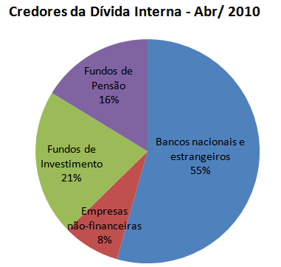
Dívida Pública Brasileira: Quem detém os títulos?
Fonte: Banco Central (abri/2010) e Secretaria de Previdência Complementar (Estatística Mensal– Dez/2009)

Slide 78
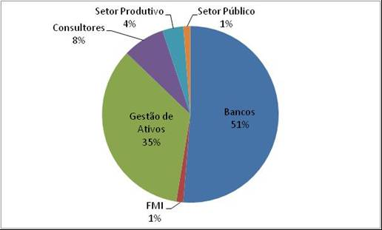
COMO SÃO DEFINIDAS AS TAXAS DE JUROS???
Convidados à 36ª Reunião do Banco Central com analistas independentes
Fonte: Ofício 969.1/2009-BCB/Diret, de 25/11/2009 (nomes dos convidados) e pesquisas na internet (cargos).
Notes:
78

Slide 79
AUDITORIA DA DÍVIDA
Prevista na Constituição Federal de 1988
Plebiscito popular ano 2000 realizado no contexto da Terceira Semana Social: mais de seis milhões de votos
AUDITORIA CIDADÃ DA DÍVIDA
www.divida-auditoriacidada.org.br
CPI da Dívida Pública
Passo importante, mas ainda não significa o cumprimento da Constituição
Notes:
79

Slide 80
DÍVIDA: impede a vida digna e o atendimento aos direitos humanos
De onde veio toda essa dívida pública?
Quanto tomamos emprestado e quanto já pagamos?
O que realmente devemos?
Quem contraiu tantos empréstimos?
Onde foram aplicados os recursos?
Quem se beneficiou desse endividamento?
Qual a responsabilidade dos credores e organismos internacionais nesse processo?
Somente a AUDITORIA responderá essas questões

Slide 81
CONCLUSÃO
  Instrumento do endividamento público foi usurpado pelo setor financeiro
  Nação submissa aos interesses do “Mercado”
  Metade dos recursos orçamentários da União transferidos para pagamento da dívida pública
  Consequências: Sacrifício Social, Exclusão, Miséria e Violência
  Terrorismo: “Não há outro caminho ”
  Fazem parecer difícil (massa retórica enganosa e desinformação) para que acreditemos que é impossível mudar os rumos

Slide 82
CONCLUSÃO
  Instrumento do endividamento público foi usurpado pelo setor financeiro
“os credores do Estado, na realidade, não dão nada, pois a soma emprestada é convertida em títulos da dívida, facilmente transferíveis, que continuam a funcionar nas suas mãos como se fossem a mesma quantidade de dinheiro sonante”
“a dívida do Estado fez prosperar as sociedades por ações, o comércio com títulos negociáveis de toda espécie, a agiotagem, numa palavra: o jogo da Bolsa e a moderna bancocracia” KARL MARX

Slide 83
  ESTRATÉGIAS DE AÇÃO
  CONHECIMENTO DA REALIDADE
  MOBILIZAÇÃO SOCIAL CONSCIENTE
  AÇOES CONCRETAS
        Auditoria da Dívida Pública para desmascarar o “Sistema da Dívida” e democratizar o conhecimento da realidade financeira
        Investigações pelo Ministério Público
        Rever a política monetária e fiscal para garantir distribuição da renda e justiça social
        Atender Direitos Humanos
        TRANSPARÊNCIA e acesso à VERDADE

Slide 84
www.divida-auditoriacidada.org.br
Daniel Bin danielbin@unb.br
Maria Lucia Fattorelli marialuciafattorelli@yahoo.com.br
Myriam Ayala mayalasilva@hahoo.com
Rodrigo Vieira de Ávila rodeavila@yahoo.com.br

